Slide 1

LED를 이용한 미니 오락기
이유림/201834730
도희정/201939643
TAKE_OUT
MINI Project

Slide 2
목차
동기 및 목표
3. 사용된
물품
5. 디자인
2. 작동원리
4. 기술적
요구 사항
6. 힘들었던 점

Slide 3
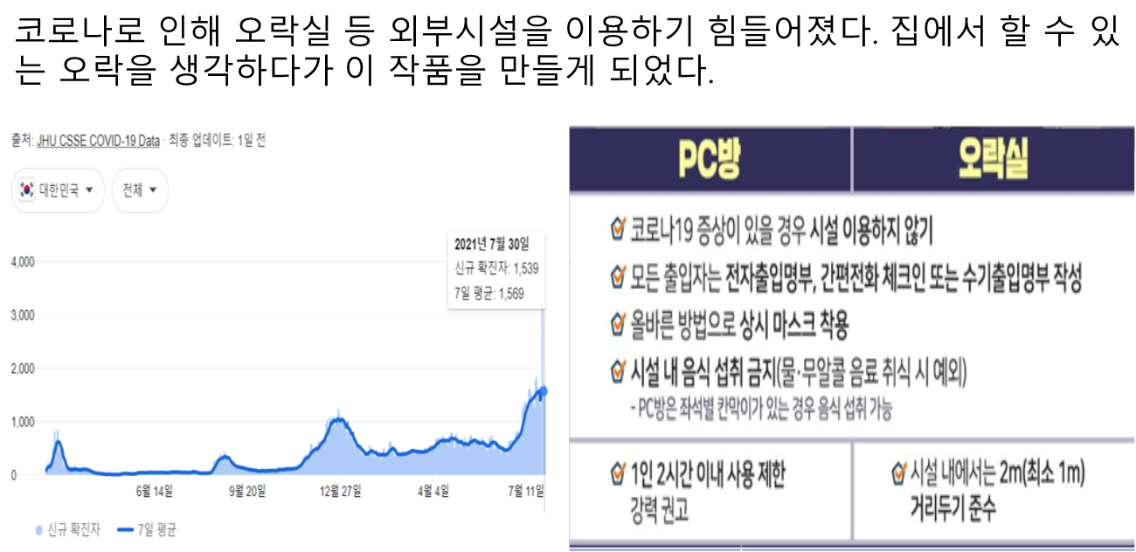

1. 동기 및 목표
● 동기
● 목표
집에서 누구나 쉽게 오락을 함으로써 밖에 나가지 못해 생긴 무료함을 달랜다.

Slide 4
2. 작동원리
GPIO, INTERRUPT
TIMER, 변수 초기화
num
+= 1
SPEAKER 출력
Level = 2
flag = 2
NO
INTERRUPT0
실행
NO
YES
level = 1
NO
cnt = 5
&
level = 1
YES
LED 랜덤 출력
_delay_ms(500)
LED 랜덤 출력
_delay_ms(300)
YES
NO
SPEAKER, LCD 출력
Flag = 1
INTERRUPT
실행
Num = 20
NO
YES
YES
cnt += 1
LED OFF
SPEAKER, LCD 출력

Slide 5
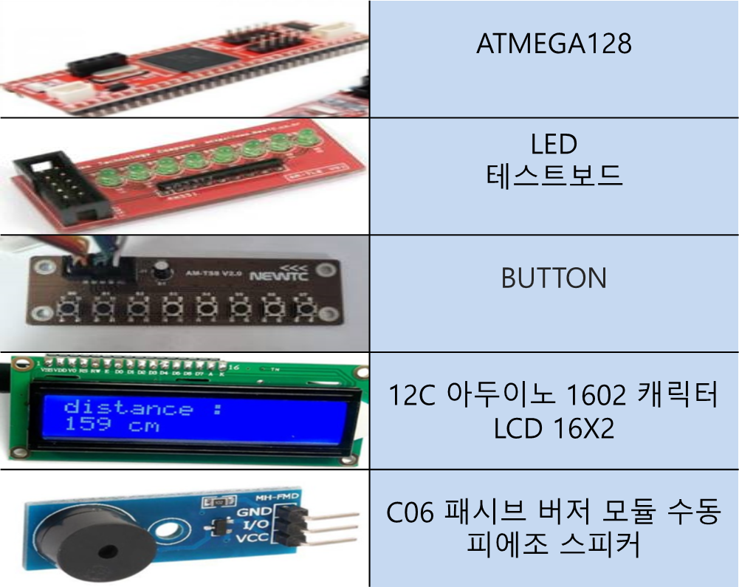
3. 사용된 물품

Slide 6
4. 기술적 요구사항
● GPIO를 통해 LED, BUTTON, LCD, SPEAKER 입출력 포트를 제어한다.
● Interrupt를 통해 BUTTON이 눌릴 때 상황을 제어한다.
- LED의 번호와 버튼이 일치하면 점수가 올라간다.
● 게임 시작 시 LCD에 현재 LEVEL이 나타나고, 게임이 끝나면 LEVEL과
SCORE를 나타난다.
● TIMER/COUNT를 통해 게임 시작, 끝에 SPEAKER(BUZZER)를
제어한다.
- Interrupt0을 통해 시작버튼이 눌릴 때 알림음이 재생되도록 한다.
- level이 증가될 때 노래가 재생되도록 한다.
- 게임이 끝날 때 알림음이 재생되도록 한다.

Slide 7
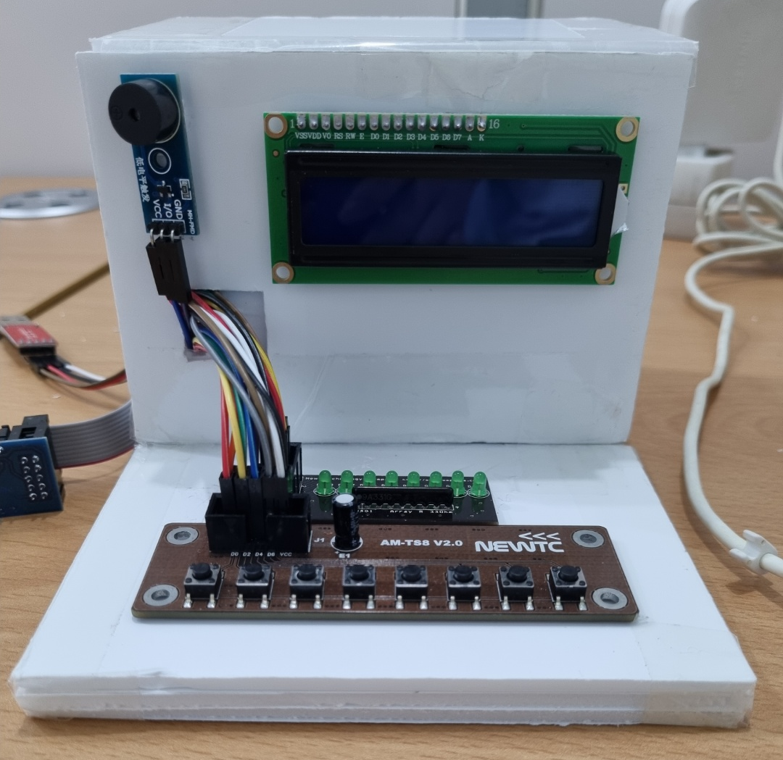
5. 디자인

Slide 8
6. 힘들었던 점&아쉬운 점
힘들었던 점
● LED에 불이 랜덤하게 들어오게 하는 부분에서 어려움이 있었다.
● SPEAKER(BUZZER) 초기 설정하는 부분에서 어려움이 있었다.
(TIMER/COUNT를 사용해야 한다는 것을 몰랐다.)
아쉬운 점
● 게임을 하는 동안 노래가 나왔으면 한다.

Slide 9
감사합니다

